Slide 2
資料越來越多 儲存空間越來越小

Slide 3
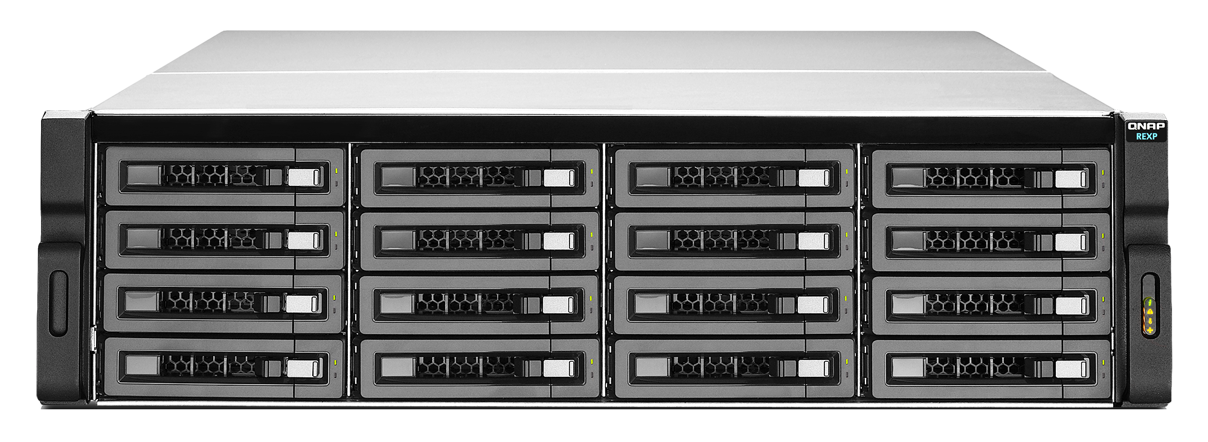
QNAP NAS 空間擴充術 ABC
A. 更換大硬碟
逐顆更換轉移資料
須等待 RAID 重建
NAS
1TB
4TB
B. VJBOD
10GbE 高速網路
須有高速網路
須購買另一台 NAS
NAS
NAS
C. JBOD 擴充
線材直連
線材直接連結
須購買另一台 JBOD
NAS
JBOD

Slide 4
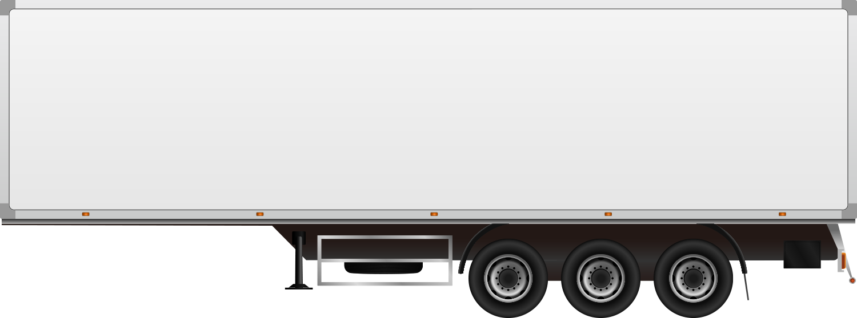
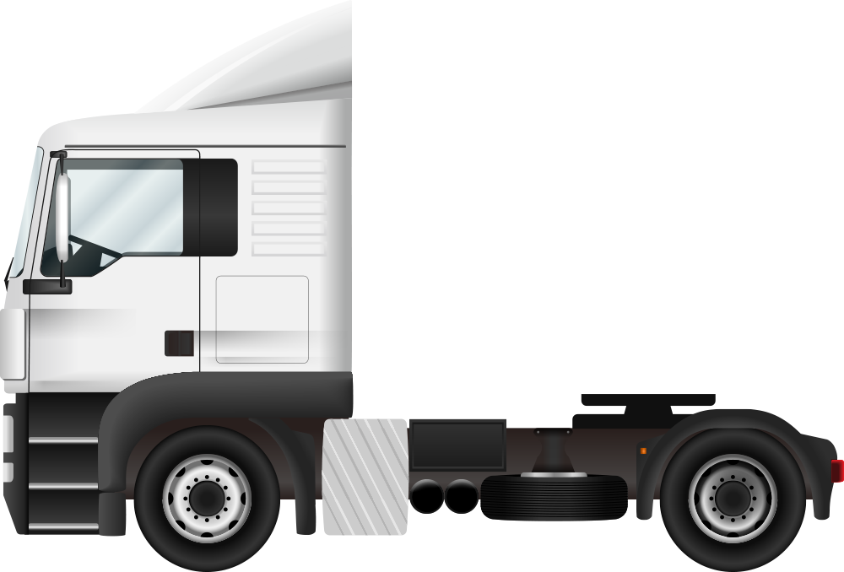
JBOD 擴充，方便輕鬆
即連即用，快速上線
JBOD
NAS
線材直連

Slide 5
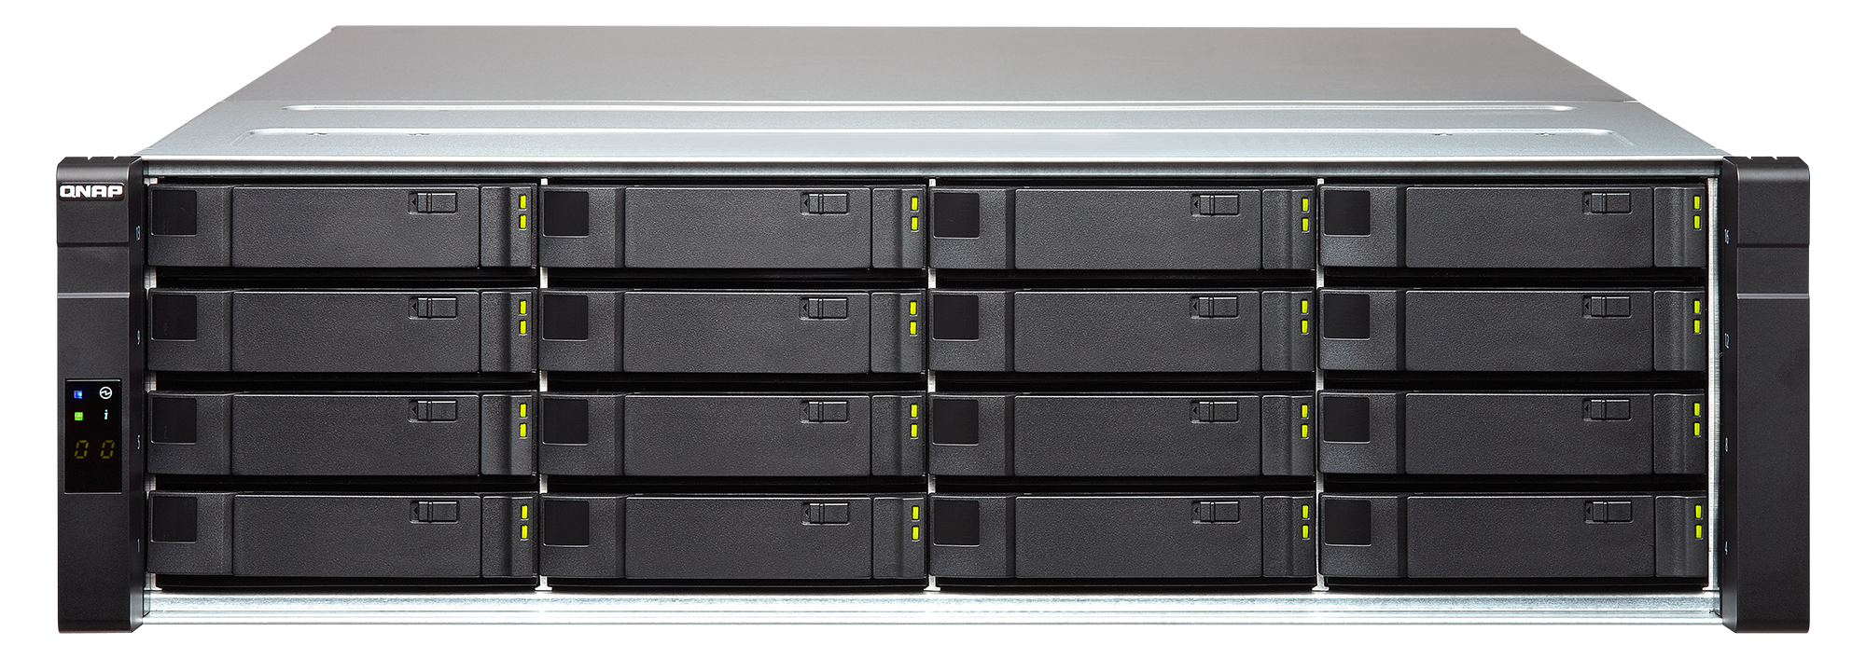
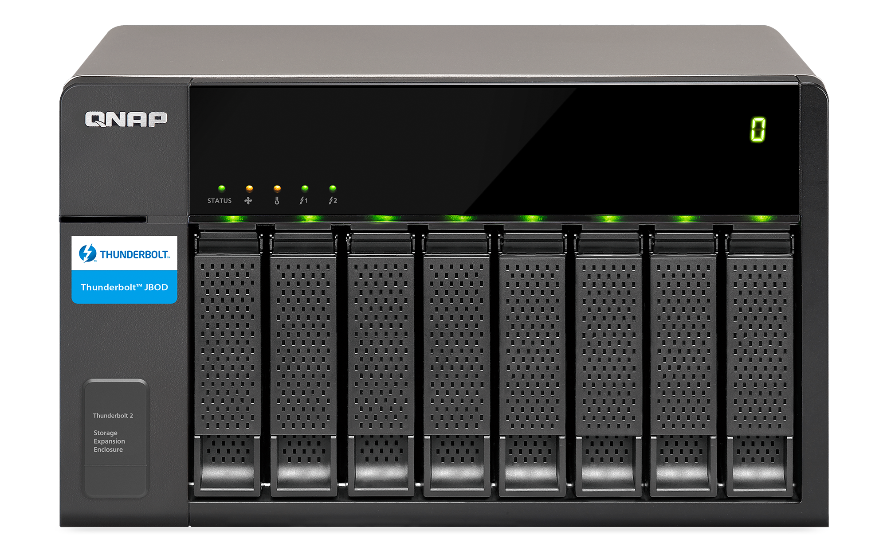
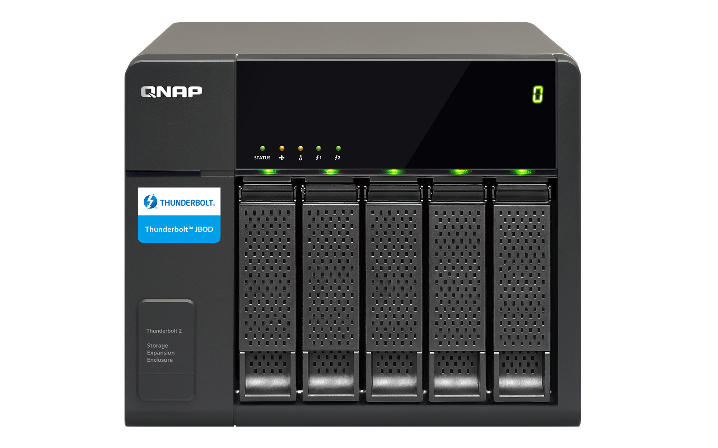
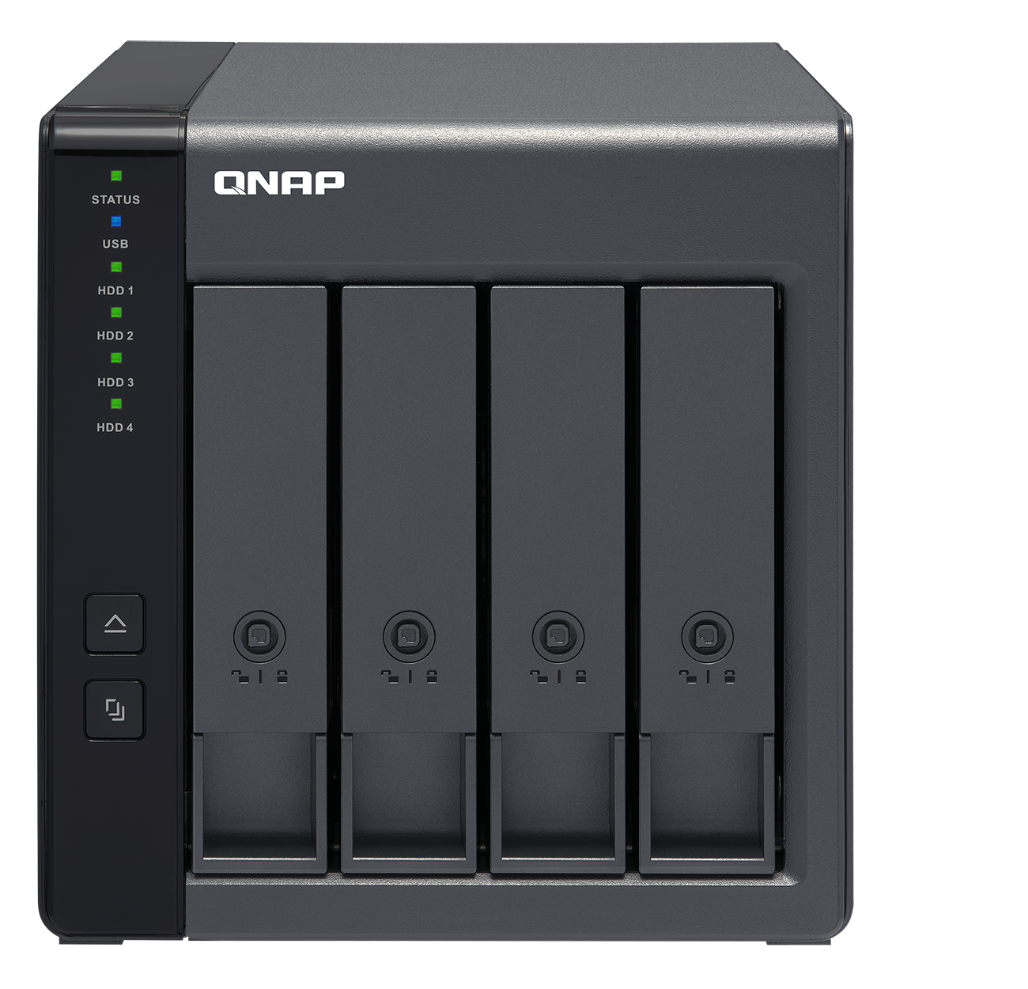
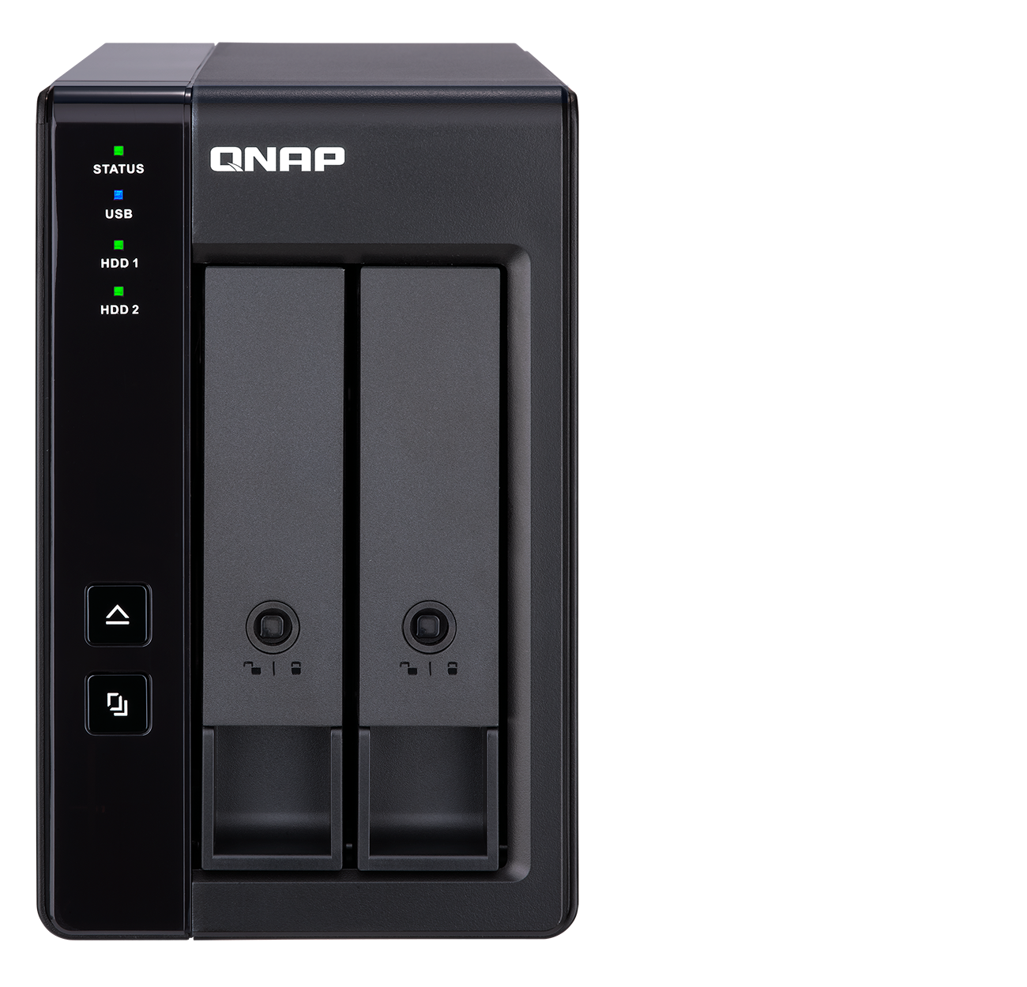
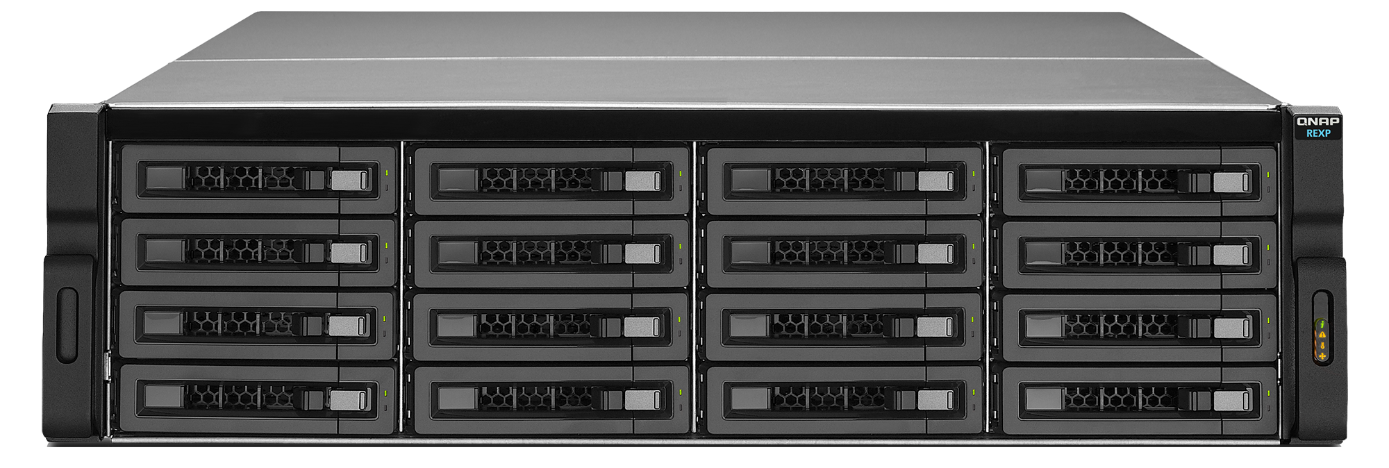
QNAP JBOD 擴充方案
EJ 系列 - SAS 12Gb/s 雙控制器
TX系列 - Thunderbolt 2 儲存擴充
TX-800P
TX-500P
EJ1600 v2
TR系列 - USB 3.0/3.1 儲存擴充設備
REXP 系列 - SAS 12Gb/s 單控制器
TR-004
TR-002
UX系列 - USB 3.0 儲存擴充設備
REXP-1620U-RP
UX-1200U-RP
UX-800U-RP
REXP-1220U-RP

Slide 6
JBOD 擴充方案比一比
 | EJ 系列 | REXP 系列 | TX 系列 | TR 系列 | UX 系列
介面規格 | SAS | SAS | Thunderbolt 2 | USB 3.0/3.1 | USB 3.0
介面接頭規格 | miniSAS HD (SFF-8644) | miniSAS HD (SFF-8644) | Thunderbolt 2 (miniDP) | USB Type-C | USB Type-A
介面頻寬 | 48 Gbps | 48 Gbps | 20 Gbps | 5/10 Gbps | 5 Gbps
支援硬碟規格 | SAS 12 Gbps SATA 6 Gbps | SAS 12 Gbps SATA 6 Gbps | SATA 6 Gbps | SATA 3/6 Gbps | SATA 6 Gbps
獨立儲存池 | 支援 | 支援 | 支援 | 支援 | 支援
擴充既有儲存池 | 支援 | 支援 | 不支援 | 不支援 | 不支援

Slide 7
SAS 儲存 擴充裝置 的優勢

Slide 8
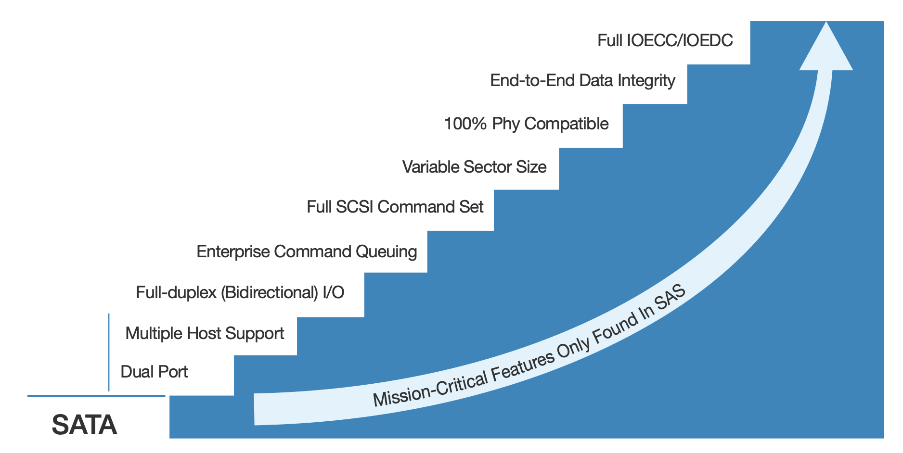
SAS 優勢
SAS
SAS 協定具備企業 關鍵任務所需的特性
Source: Seagate Technology

Slide 9
全雙工資料傳輸與雙埠
SAS host 1
SAS host 2
SATA host 1
全雙工傳輸
雙向同時傳輸 提升效能
半雙工傳輸
同一時間只能傳輸單向資料
Channel 1
Channel 2
Channel 1
SAS 硬碟具有雙埠
支援 HA 架構
SAS 硬碟
SATA 硬碟

Slide 10
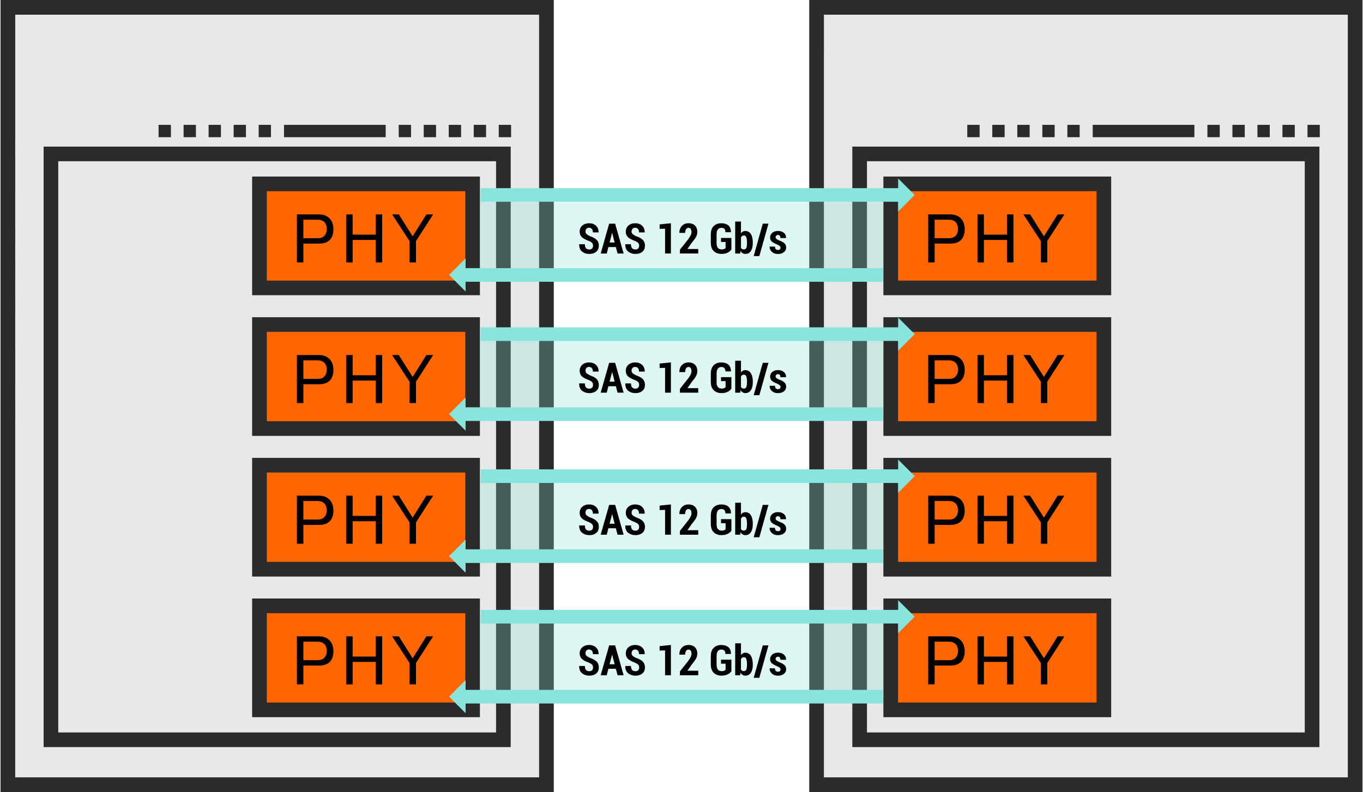
SAS 寬埠 (Wide Port) 與頻寬
SFF-8644 mini-SAS HD 接頭為寬埠，包含四個 PHY
每個 PHY 提供 12 Gb/s的頻寬
一個寬埠內的總頻寬可高達 48 Gb/s
NAS 主機
JBOD
SFF-8644 接頭
SFF-8644 接頭

Slide 11
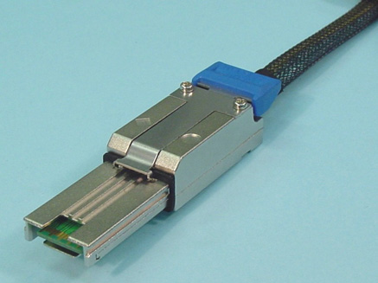
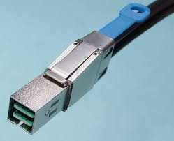
SAS 接頭
SFF-8088 (mini-SAS)
24 Gb/s data rate (6 Gb/s x 4 lanes)
SFF-8644 (mini-SAS HD)
48 Gb/s data rate (12 Gb/s x 4 lanes)

Slide 12
QNAP SAS JBOD 擴充方案

Slide 13
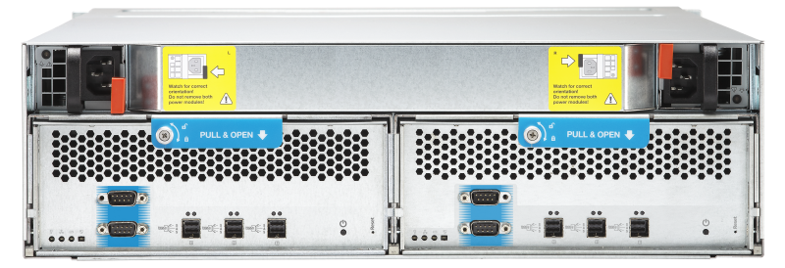
EJ1600 v2 雙控制器最佳擴充選擇
3U 16-bay 雙控制器，支援熱插拔
採用 Broadcom expander
450 W 備援式電源
LED 指示燈
LED指示燈
2x COM 埠
3 x mini-SAS HD 寬埠
電源開關

Slide 14
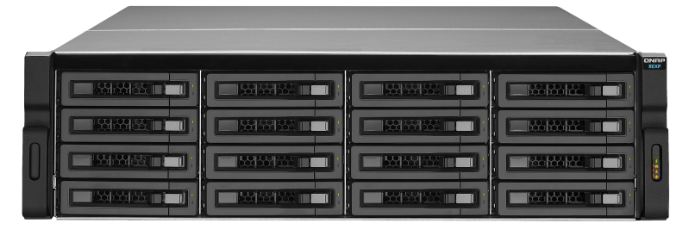
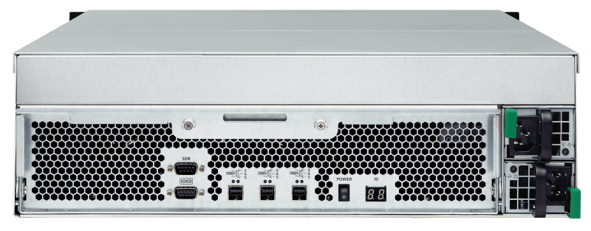
REXP-1620U-RP
3U 16-bay 單控制器
採用 Broadcom expander
450 W 備援式電源
電源開關
LED 指示燈
JBOD ID
2x COM 埠
3 x mini-SAS HD 寬埠
電源開關

Slide 15
REXP-1220U-RP
2U 12-bay 單控制器
採用 Broadcom expander
450 W 備援式電源
電源開關
LED 指示燈
JBOD ID
2x COM 埠
3 x mini-SAS HD 寬埠
電源開關

Slide 16
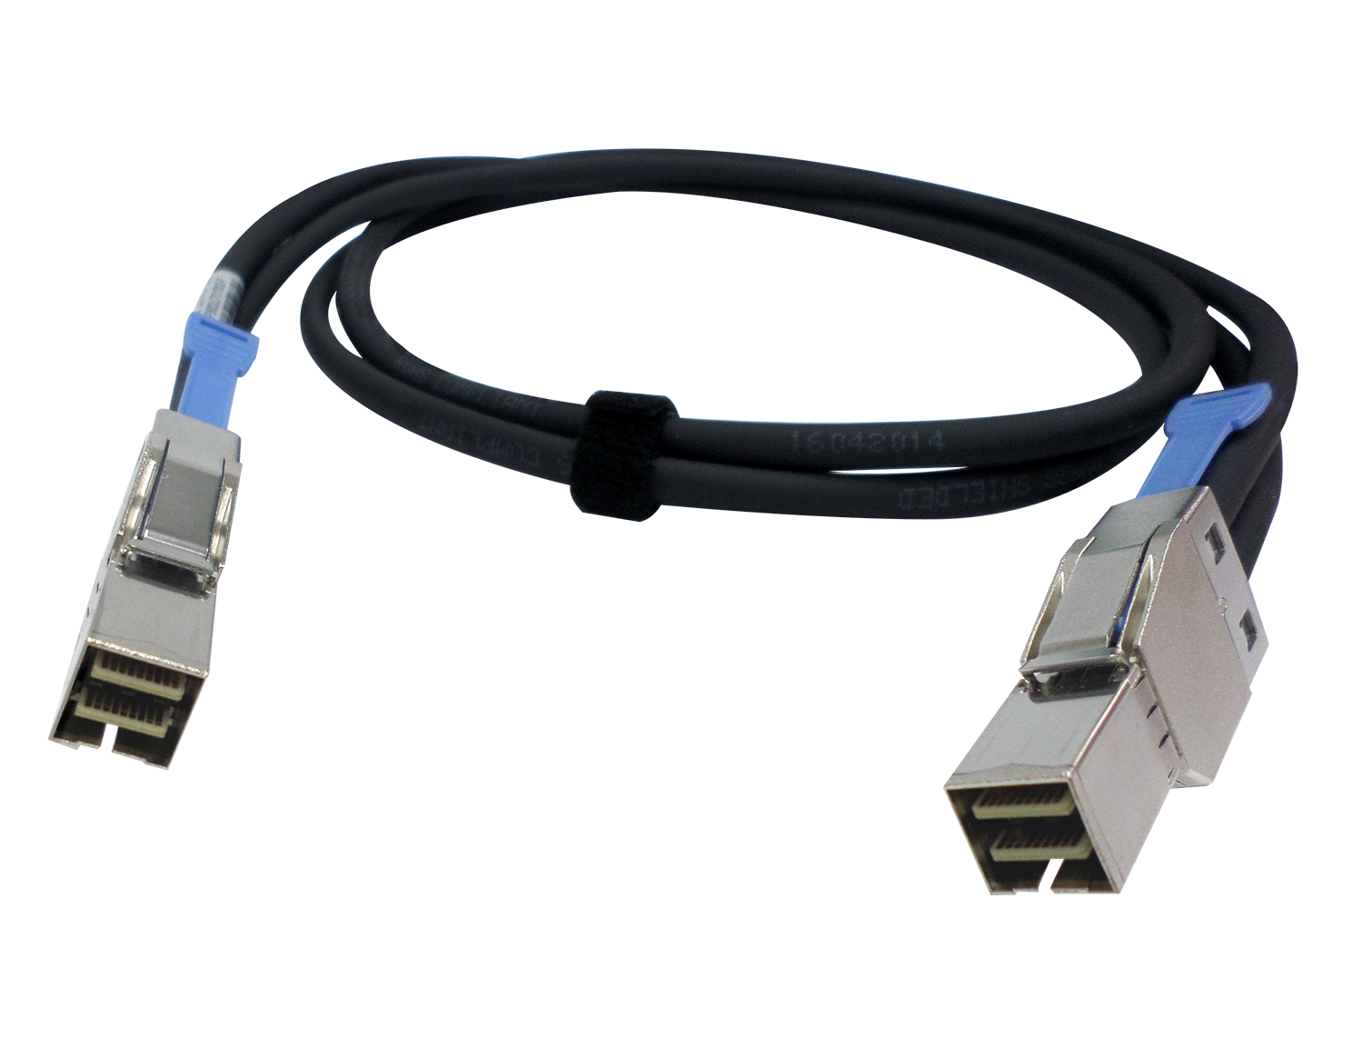
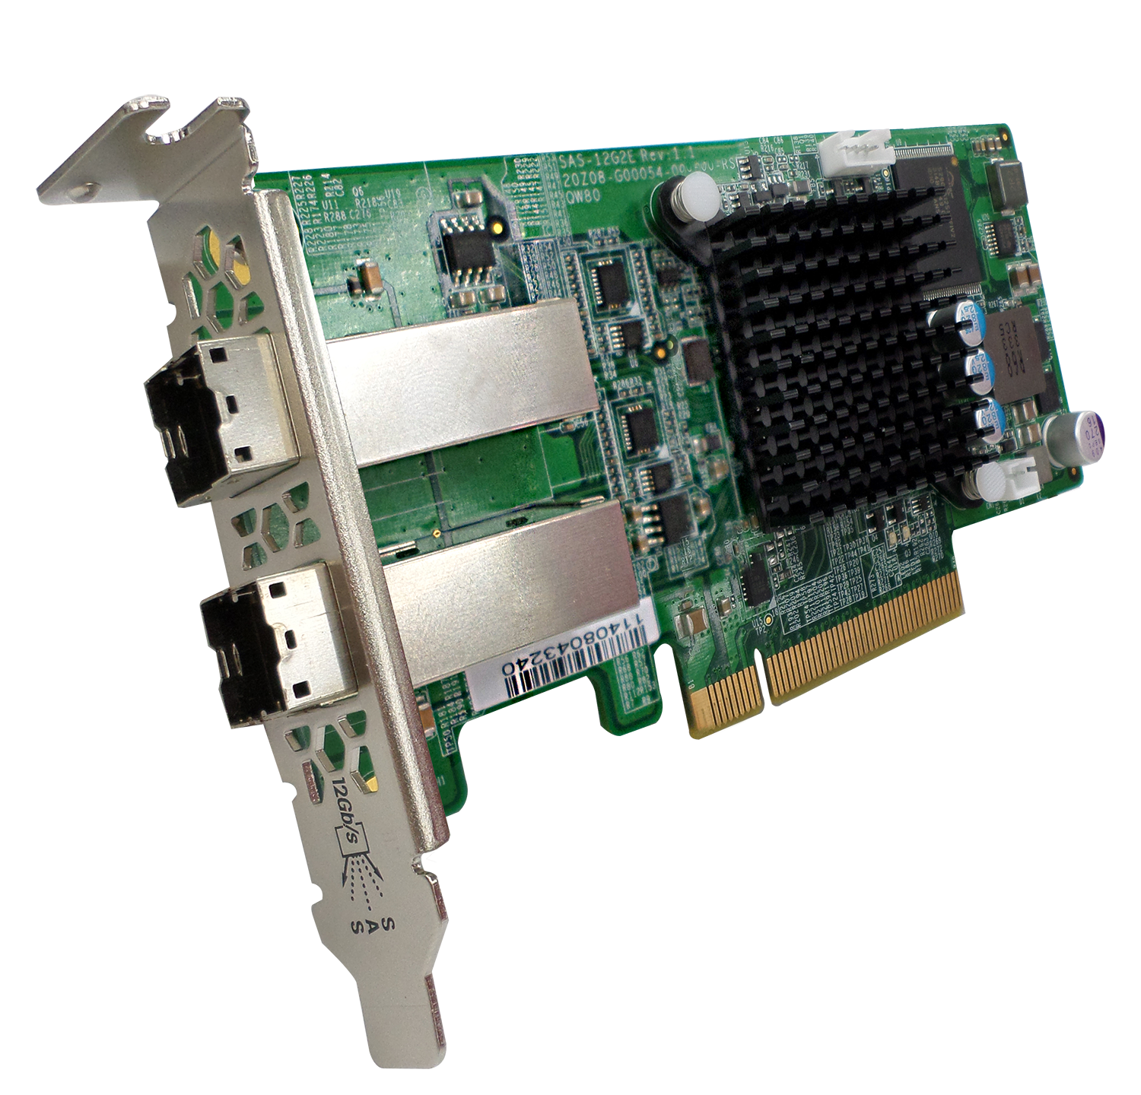
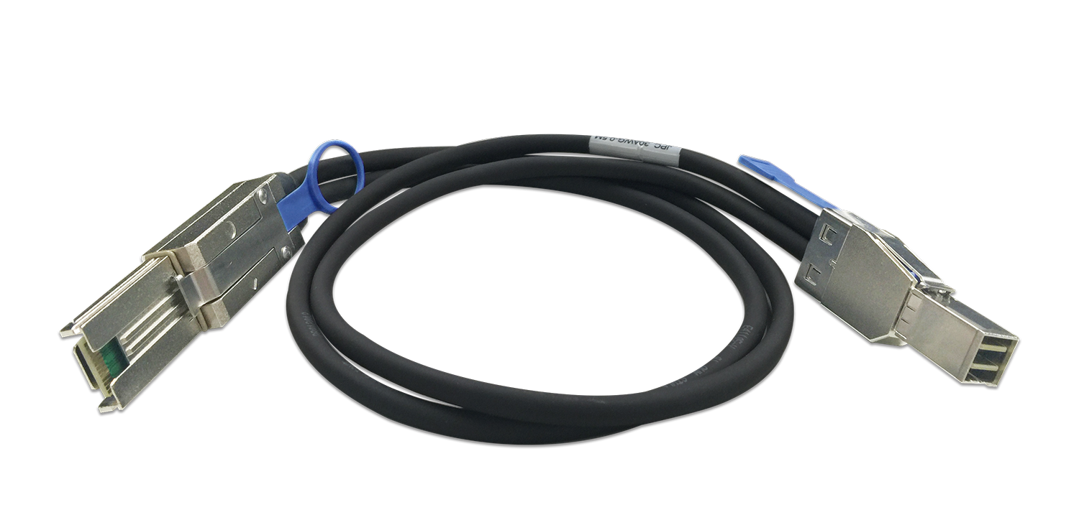
QNAP SAS 卡與線材
Mini-SAS HD cable (12 Gb/s)
Mini-SAS to Mini-SAS HD cable
8 port SAS 12 Gb/s card
CAB-SAS05M-8644
CAB-SAS10M-8644
CAB-SAS20M-8644
CAB-SAS30M-8644
CAB-SAS05M-8644-8088
CAB-SAS10M-8644-8088
CAB-SAS20M-8644-8088
CAB-SAS30M-8644-8088
SAS-12G2E

Slide 17
ES NAS 高可用性擴充接線大法
ES 雙控制器 NAS
最高可串接 7 台 EJ1600 v2
避免單點失效
單一線材或是單一控制器失效時，系統仍能正常運作
EJ 雙控制器 JBOD
單一控制器失效時，NAS 仍能透過另一個控制器與路徑存取

Slide 18
NAS + REXP 接線大法
NAS
最高可串接 8 台 (4 層) REXP JBOD
不支援高可用性
REXP 擴充裝置
Tier 1
Tier 2
Tier 3
Tier 4

Slide 19
玩轉 JBOD

Slide 20
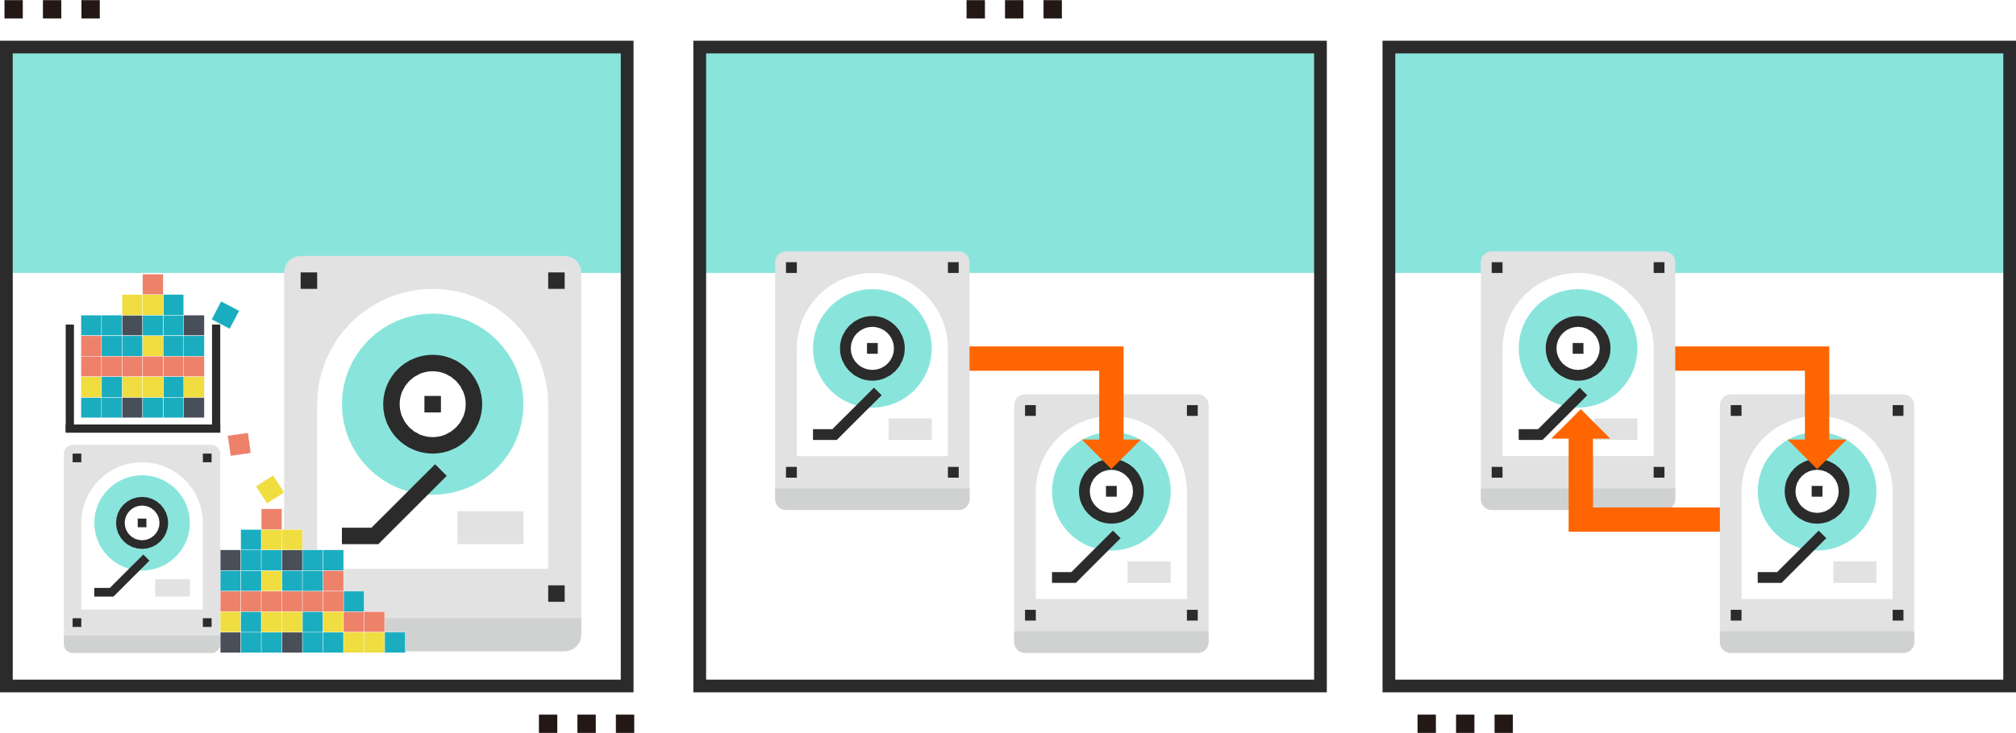
JBOD 三大應用
空間擴充
資料移轉
近端資料備份

Slide 21
空間擴充
擴充 NAS 儲存池空間
JBOD 新增獨立儲存池
Video 資料夾
User A 資料夾
User B 資料夾
User C 資料夾
原儲存池
擴充增加儲存池
原儲存池 A
儲存池 B
NAS
JBOD
NAS
JBOD

Slide 22
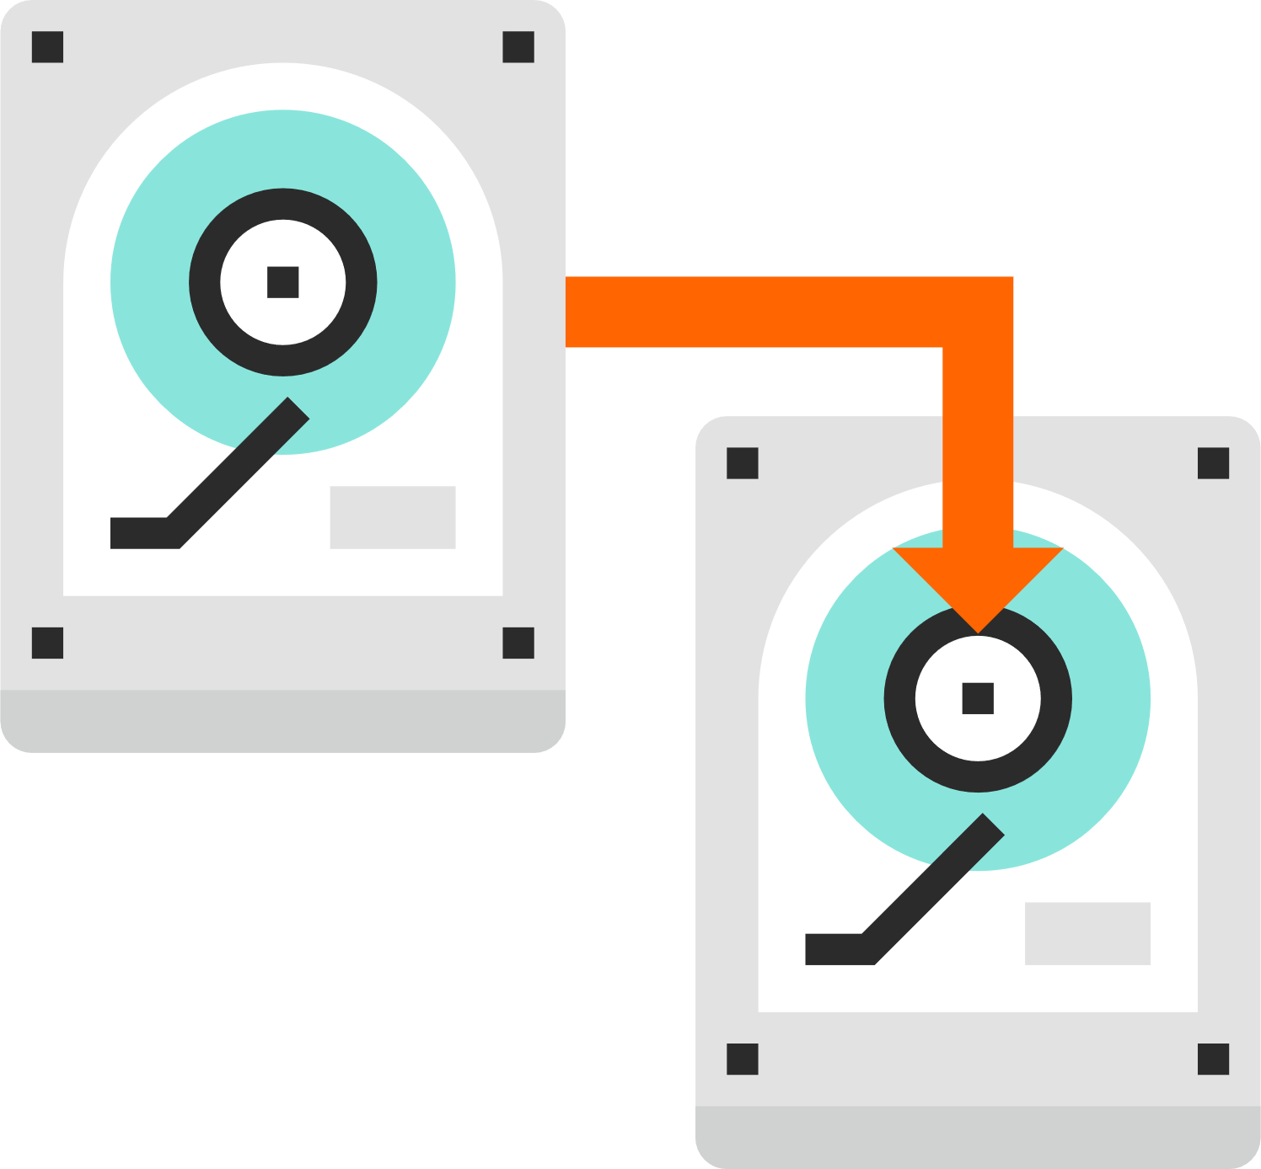
資料移轉
QJBOD Express 移轉大量資料
48 Gb/s 高速移轉，縮短資料移轉時間
A
B
SAS 線直連 (48 Gb/s)
SAS 線直連 (48 Gb/s)
1
資料複製至 JBOD 中
2
資料匯入 NAS B
JBOD
JBOD

Slide 23
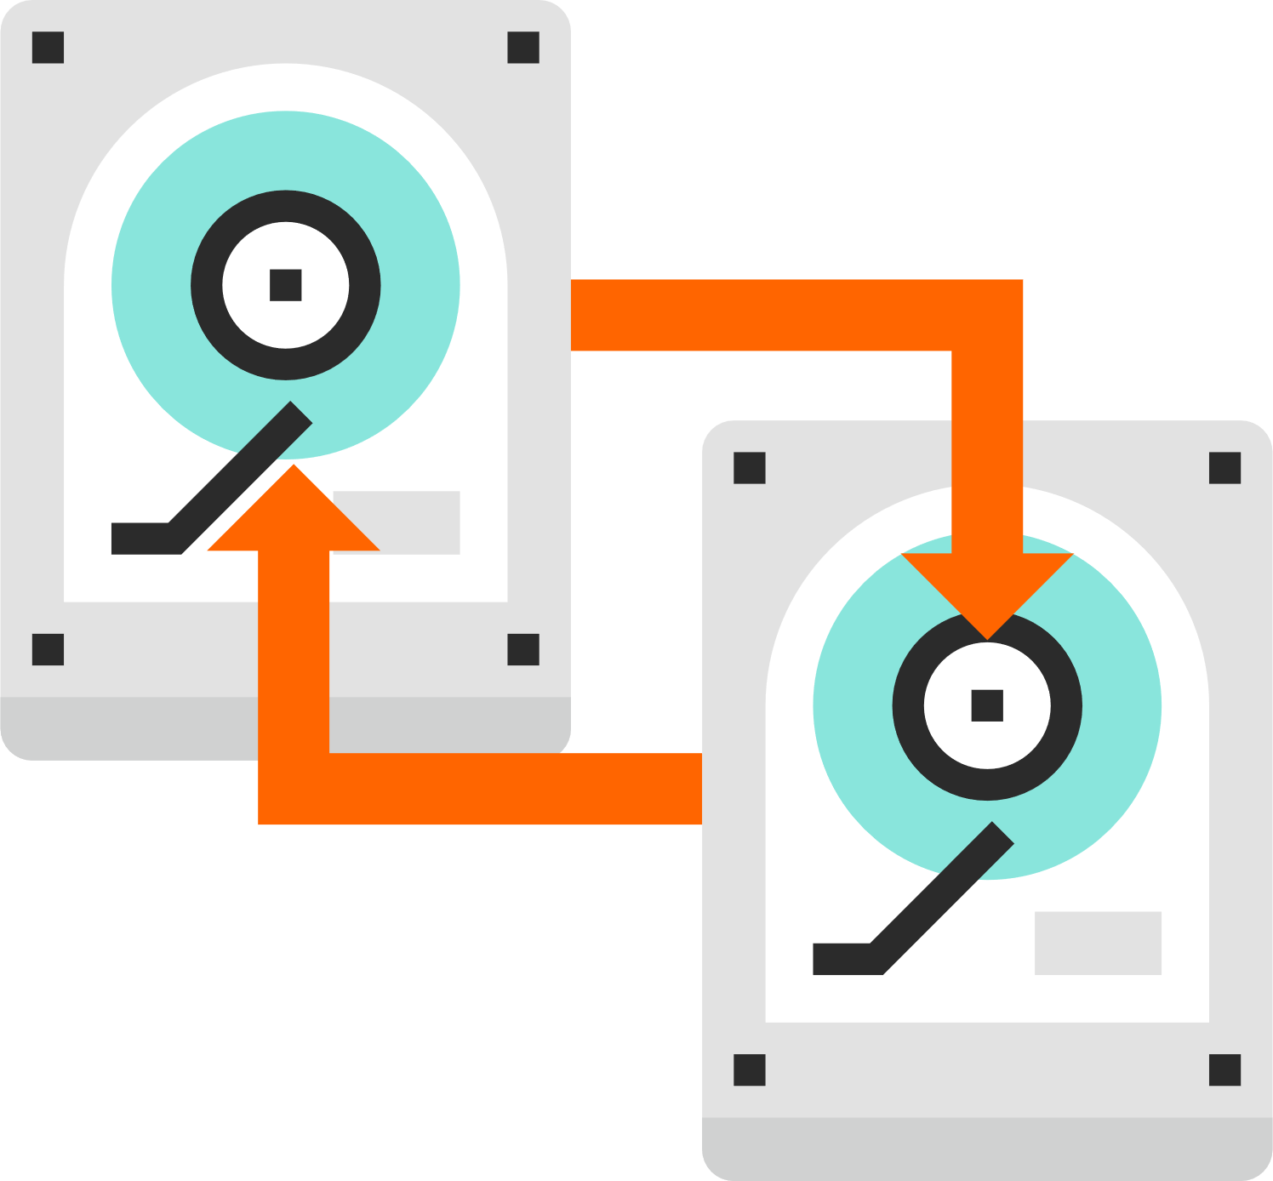
近端資料備份
Snapshot Replica 支援差異備份與多重版本備份
有效避免 NAS 資料受到勒索軟體 (Ransomware) 威脅
多顆硬碟同時毀損的資料回復
SAS 48 Gb/s 高速轉移資料 縮短 RTO (Recovery Time Objective)
多重版本備份
Snapshot Replica 備份
SAS 線直連 (48 Gb/s)
NAS
JBOD
選擇復原的版本

Slide 24
JBOD 擴充方案 是你最好的選擇
©2019著作權為威聯通科技股份有限公司所有。威聯通科技並保留所有權利。威聯通科技股份有限公司所使用或注冊之商標或標章。檔案中所提及之產品及公司名稱可能為其他公司所有之商標 。​
©2018著作權為威聯通科技股份有限公司所有。威聯通科技並保留所有權利。威聯通科技股份有限公司所使用或註冊之商標或標章。檔案中所提及之產品及公司名稱可能為其他公司所有之商標 。

